Slide 1


Slide 2

HEMOVIGILANCIA Y REACCIONES ADVERSAS
LILIANA GUZMAN
LIDER SERVICIO TRANSFUSIONAL
JULIO 2024

Slide 3

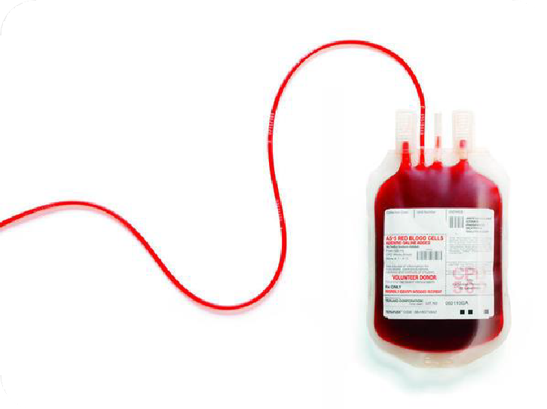

OBJETIVO
Promover la atención segura del paciente a través de la
identificación, notificación,
intervención y abordaje; oportuno y adecuado ante la sospecha de posibles RAT.
SEGURIDAD TRANSFUSIONAL

Slide 4



DEFINICIONES
HEMOVIGILANCIA
Acciones de vigilancia epidemiológica que permiten la detección, registro y análisis de información relativa a los eventos adversos e indeseables, tanto de la donación, como de la transfusión de sangre.
RAT
“Respuesta indeseable en un paciente, asociado con la administración de sangre o algún
componente sanguíneo”
➔ Durante o poco tiempo después de a transfusión (1-3%); y a largo plazo.
➔ Afecta la seguridad del paciente-receptor.

Slide 5

CLASIFICACIÓN DE LAS RAT
R. AGUDAS NO INFECCIOSAS
FEBRILES NO HEMOLITICAS
ALERGICAS
HEMOLITICAS AGUDAS
TRALI
TAD
TACO
METABOLICAS
HIPOTENSIVAS
R. TARDIAS NO INFECCIOSAS
HEMOLITICAS TARDIAS
PÚRPURA POST-TRANSFUSIONAL
ENF. INJERTO CONTRA HUÉSPED
SOBRECARGA DE HIERRO
EFECTOS INMUNOMODULADORES DE LA TRANSFUSION
CONTAMINACION BACTERIANA
INF. VIRALES: (HEP B –C, VIH, CMV, V. EPSTEIN BARR, HERPES V. 6 Y 8, PAARVOVIRUS V19)
OTRAS: SIFILIS, PRIONES, MALARIA, CHAGAS, FIEBRE AMARILLA, DENGUE.
ITT

Slide 6


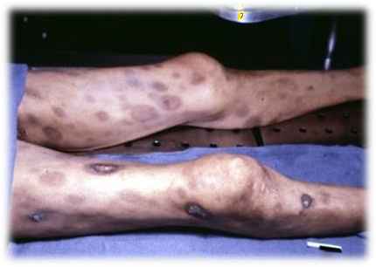
REACCIÓN HEMOLÍTICA AGUDA
SIGNOS Y SÍNTOMAS CLÍNICOS Y DE LABORATORIO QUE EVIDENCIAN INCREMENTO EN LA DESTRUCCIÓN ACELERADA DE ERITROCITOS DERIVADO POR LA TRANSFUSIÓN.
INICIA DENTRO DE LAS PRIMERAS 24 HORAS DE LA TRANSFUSIÓN.
INMUNE: Incompatibilidad a eritrocitos (presencia de Ac. en receptor/donante reaccionan con Ag. de eritrocitos del donante/receptor). / RAI
NO INMUNE: Destrucción Física - Química - Mecánica de Eritrocitos.

Slide 7

REACCIÓN HEMOLÍTICA AGUDA
SIGNOS Y SINTOMAS
Fiebre Escalofríos/temblor Eritema facial Dolor torácico Dolor abdominal Dolor en flancos o lumbar Coluria | Náuseas/vómito Diarrea Hipotensión Palidez Ictericia Oliguria/anuria Sangrado difuso
CARACTERÍSTICAS COMUNES EN LAS PRUEBAS DE LABORATORIO
COOMBS Directo | PRUEBAS HEP: Hiperbilirrubinemia no conjugada (indirecta). Incremento de la LDH y la AST
UROANALISIS: Hemoglobinuria
Disminución de niveles de hemoglobina y haptoglobina sérica | Tamizaje Ac

Slide 8




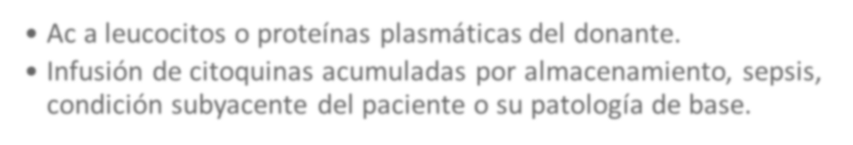
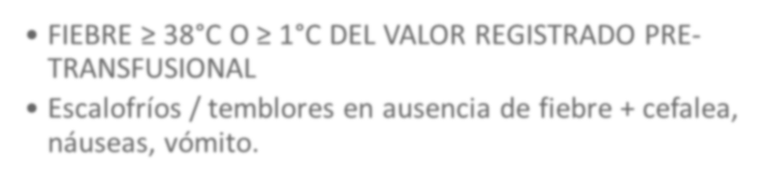


REACCIÓN FEBRIL NO HEMOLÍTICA
➔ DURANTE O DENTRO DE LAS 4 HORAS POST-TRANSFUSIÓN.
➔ 2DA RAT MAS REPORTADA EN COLOMBIA
Ac a leucocitos o proteínas plasmáticas del donante.
Infusión de citoquinas acumuladas por almacenamiento, sepsis,
condición subyacente del paciente o su patología de base.
CAUSAS
FIEBRE ≥ 38°C O ≥ 1°C DEL VALOR REGISTRADO PRE-
TRANSFUSIONAL
Escalofríos / temblores en ausencia de fiebre + cefalea, náuseas, vómito.
SIGNOS Y SINTOMAS

Slide 9




REACCIÓN FEBRIL NO HEMOLÍTICA
CONDUCTA:
AUMENTO DE T° < 2°C
Si la temperatura que aumenta es ≥ 1 °C y < 2 °C, suspenda la transfusión, indique antipiréticos (acetaminofén).
NO REQUIERE EXÁMENES complementarios de investigación.
AUMENTO DE T°
≥ 2°C
Suspender transfusión, indicar manejo sintomático y SOLICITAR PRUEBAS DE
LABORATORIO para su investigación (Descartar hemólisis, Coombs directo,
Hemoglobina libre, Tamizaje de anticuerpos antileucocitarios, cultivo para
descartar contaminación de unidad transfundida, confirmación de grupo ABO).

Slide 10

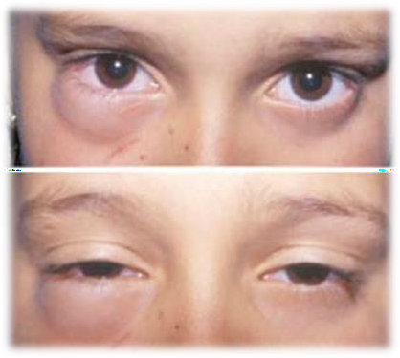
REACCIÓN ALÉRGICA MENOR
INICIA DURANTE O DENTRO DE
PUEDE PRESENTARSE SOLO CON SIGNOS MUCOCUTANEOS
LAS 4 HORAS DE REALIZADA LA
TRANSFUSIÓN
SINTOMAS
Erupción con prurito Urticaria Angioedema localizado Edema conjuntival | Edema en labios, lengua y úvula Prurito periorbital, eritema y edema
CARACTERÍSTICAS COMUNES Y CONDUCTA
➔No representa riesgo inmediato para la vida del paciente ➔Responde rápidamente al tratamiento sintomático (antihistamínicos o esteroideos) ➔Considerar la posibilidad de continuar la transfusión sanguínea
PARA EL PROPÓSITO DE CLASIFICACIÓN, ESTE TIPO DE REACCIÓN ALÉRGICA DEBE CATALOGARSE COMO 1 ➔ NO SEVERA.

Slide 11

REACCIÓN ALÉRGICA MAYOR
INICIA DURANTE O DENTRO DE
COMPROMETE LOS SISTEMAS RESPIRATORIO - CARDIOVASCULAR Y CURSA
LAS 4 HORAS DE REALIZADA LA
COMO UNA REACCIÓN ANAFILÁCTICA
TRANSFUSIÓN
SIGNOS Y SÍNTOMAS
➔ Compromiso Mucocutaneo. ➔ Laríngeos (estenosis laríngea, disfagia, disfonía, Roncus y estridor). ➔ Pulmonares (disnea, tos, sibilancias, broncoespasmos, hipoxemia). ➔ Hipotensión severa que requiere manejo vasopresor. ➔ Síntomas asociados como hipotonía y síncope.
CAUSAS
➔ Interacción entre un alérgeno y un anticuerpo preformado. ➔ La deficiencia de IgA y/o de anti-IgA en los receptores se ha asociado con reacciones alérgicas severas (infrecuente).

Slide 12

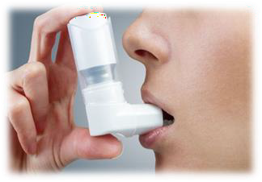
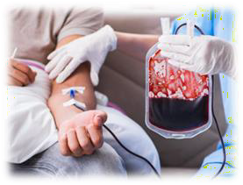

REACCIÓN ALÉRGICA MAYOR
CONDUCTA
➔ Suspender la transfusión sanguínea. ➔ Administrar antihistamínicos orales y oxigenoterapia. ➔ Si persisten síntomas administrar corticoides, broncodilatador Inh. (sint. Resp. Leve). ➔ Seguimiento clínico del paciente y valorar la necesidad de soporte vasopresor. ➔ Revalorar evolución clínica y seguimiento Post - RAT
Será catalogada como 2 (severa), 3 (que amenaza la vida) o 4 (muerte) dependiendo del curso y desenlace de la reacción.

Slide 13
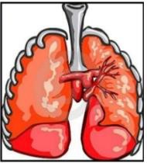
Lesión Pulmonar Aguda Asociada A La
Transfusión (TRALI)
LOS SIGUIENTES CRITERIOS DEBEN ESTAR PRESENTES
A.
Inicio agudo
Hipoxemia
MANIFESTACIONES CLÍNICAS
PaO2 /FiO2 < 300 mmHg o
Saturación de oxígeno < 90% al aire ambiente.
Edema pulmonar NO cardiogénico.
Distres respiratorio.
Disnea.
Fiebre.
Hipotensión.
Hipoxemia.
Evidencia clara de edema pulmonar bilateral en imágenes.
No hay evidencia de hipertensión atrial izquierda (esto es
sobrecarga circulatoria)
B. Inicia durante o dentro de las 6 horas posteriores a la
transfusión.
C. No hay relación temporal con un factor de riesgo alternativo
para el SDRA.

Slide 14

Lesión Pulmonar Aguda Asociada A La
Transfusión (TRALI)
CONDUCTA
Además de cumplir los criterios clínicos, el Médico tratante debe solicitar:
➔Tamizaje de anticuerpos antileucocitarios (anti-HLA) del donante y
receptor.
➔Pruebas para descartar hemolisis.
➔Hemoglobina libre.
➔EKG.
➔Rx AP y LAT de tórax.
➔Gases arteriales.
➔ Notificar inmediata a SIHEVI los casos confirmados de TRALI, con el fin de hacer trazabilidad de unidades y diferir permanentemente a los donantes

Slide 15
Sobrecarga Circulatoria Asociada A La
Transfusión (TACO)
CRITERIOS
Compromiso respiratorio agudo o deterioro de este o evidencia de edema pulmonar, durante o hasta por 12 horas después de la transfusión + 3 o más de los siguientes criterios: Compromiso respiratorio agudo o empeoramiento. Edema pulmonar agudo o empeoramiento basado en: Examen físico (crepitaciones, ortopeda, tos); Rx. de tórax, ecocardiograma. Cambios en el sistema cardiovascular no explicables por la condición médica del paciente, incluyendo el desarrollo de taquicardia, hipertensión, ampliación de la presión de pulso, distensión venosa yugular, aumento de la silueta cardíaca o edema periférico. Sobrecarga de fluidos: balance de fluidos positivo; respuesta a la terapia con diuréticos o diálisis combinada con mejoría clínica; y cambios en el peso del paciente en el periodo peri-transfusional. Resultados de soporte de biomarcadores relevantes: incremento en los niveles del péptido natriurético cerebral (BNP o NT-proBNP) por encima de los rangos de referencia específicos para la edad y superior a 1,5 veces el valor pretransfusión. Pueden ser útiles las mediciones seriales de los niveles de proBNP en el periodo peri-transfusional para identificar TACO.

Slide 16
Sobrecarga Circulatoria Asociada A La
Transfusión (TACO)
MANIFESTACIONES CLÍNICAS
Taquipnea.
Disnea.
Disminución de la saturación de oxígeno.
Incremento en la Presión Arterial y Taquicardia pueden ser
signos de alarma.
El incremento en la temperatura corporal no excluye TACO si se cumplen los criterios de reporte.
CONDUCTA
Monitorización constante del paciente y de sus signos vitales
durante la transfusión.
Balance neto de fluidos por al menos 24 horas antes de la transfusión de la unidad identificada con la reacción.
Manejo clínico apropiado de la hipertensión arterial y taquicardia.
Rx de tórax y EKG.
Mediciones seriales de los niveles de péptido natriurético (BNP o
NT-pro-BNP) en el periodo peritransfusional.

Slide 17

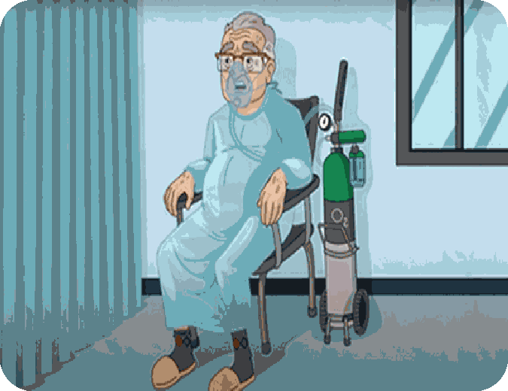

DISNEA ASOCIADA A LA
INICIA DURANTE LAS 24 HORAS DE
TRANSFUSIÓN (TAD)
REALIZADA LA TRANSFUSIÓN
DIFICULTAD RESPIRATORIA
SINTOMAS
Disnea debe ser la manifestación clínica más prominente y no debe ser explicada por la condición de base del paciente
CARACTERÍSTICAS COMUNES Y CONDUCTA
➔ NO CUMPLE CRITERIOS DE TRALI, TACO NI REACCION ALERGICA

Slide 18


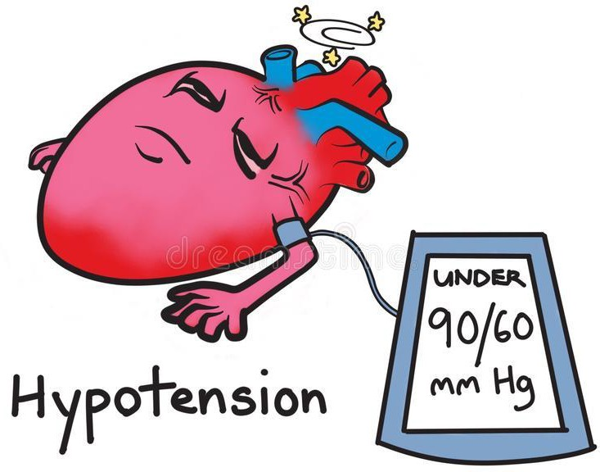
REACCIÓN TRANSFUSIONAL
HIPOTENSIVA
CAÍDA EN LA PRESIÓN ARTERIAL SISTÉMICA SISTÓLICA ≤ A 80
Durante o dentro de la 1ra hora
mmHG
siguiente a completar la
transfusión.
SINTOMAS
La hipotensión es usualmente la única manifestación. Eritema facial y síntomas gastrointestinales.
CARACTERÍSTICAS COMUNES Y CONDUCTA
➔ + Frec. Paciente HTA medicados con IECA ➔Responde rápidamente a la detención de la transfusión y al inicio de terapia de soporte

Slide 19
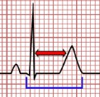
REACCIONES TRANSFUSIONALES METABÓLICAS
REACCIÓN | CAUSAS | MANIFESTCION CLINICA | CONDUCTA
HIPOCALCEMIA | -Infu. Rápida de Citrato (poli transfusión). -Hepatopatías. | -Parestesias. -Calambres. -Tetania. -Arritmias Cardiacas -Alteraciones en trazos de EKG | -Ionograma que incluya Calcio en sangre -EKG -Reposición de Calcio.
HIPOTERMIA | -Infu. Rápida sangre fría. -Daño en calentador de sangre. | -Escalofrió -T° < 35°C -Disminución repentino de Temperatura -Acidosis Metabólica | -Control de temperatura -Toma de gases Arteriales
Ca

Slide 20


REACCIÓN HEMOLÍTICA TRANSFUSIONAL TARDIA (RHTT)
INICIA ENTRE LAS 24 HORAS Y LOS 28 DÍAS DESPUÉS DE UNA TRANSFUSIÓN
SIGNOS / SÍNTOMAS CLÍNICOS Y DE LABORATORIO QUE EVIDENCIAN INCREMENTO EN LA DESTRUCCIÓN ACELERADA DE ERITROCITOS DERIVADO POR LA TRANSFUSIÓN.
SIGNOS Y SINTOMAS = A RHTA CON < SEVERIDAD
Fiebre Escalofríos/temblor, Eritema facial, Dolor torácico, Dolor abdominal, Dolor lumbar, Coluria, Náuseas/vómito, Diarrea, Hipotensión, Palidez, Ictericia, Oliguria/anuria, Sangrado difuso.
CARACTERÍSTICAS COMUNES EN LAS PRUEBAS DE
LABORATORIO
-La serología de grupos sanguíneos habitualmente muestra resultados alterados.
-Tamizaje de anticuerpos
- COOMBS DIRECTO
-Pruebas de hemólisis (hemoglobinemia, LDH, bilirrubinas)
-Parcial de orina.

Slide 21
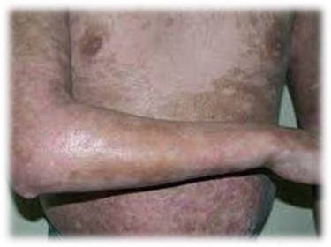
ENFERMEDAD INJERTO CONTRA HUESPED
INICIA ENTRE LA SEMANA 1 Y 6 POST- TRANSFUSION
ETIOLOGÍA | MANIFESTACIONES CLINICAS | LABORATORIO
Linfocitos T (donante) injertados en el receptor ➔ atacan Tej. Del receptor | Rash, erupciones cutáneas. Fiebre GI: diarrea persistente Falla hepatocelular (hepatomegalia) Pancitopenia | Biopsia de piel Tipificación HLA Fx hepática

Slide 22
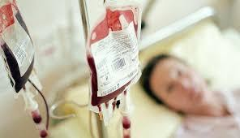
HEMOSIDEROSIS
➔ Acumulación excesiva de depósitos de hierro, llamados hemosiderina, en los tejidos.
➔ La hemosiderosis asociada con la transfusión es definida a partir de una
ferritina en sangre ≥ 1.000 microgramos/L, con o sin disfunción de órganos en el contexto de transfusiones repetidas de glóbulos rojos.

Slide 23








INFECCIONES TRANSMITIDAS POR TRANSFUSIÓN
COMPRENDE CUALQUIER BACTERIA, PARÁSITO, VIRUS U OTRO PATÓGENO POTENCIAL TRANSMITIDO EN LA SANGRE DONADA AL RECEPTOR DE LA TRANSFUSION.
CONTAMINACION BACTERIANA **HEMOCULTIVAR** INFECCION VIRAL (H.B –CMV – VEB – VIH - VH)
OTRAS (SIFILIS, PRIONES, MALARIA, FIEBRE AMARILLA, DENGUE)
DURANTE ; POST-TRANSFUSION ; INCLUSO DESPUES DE AÑOS
MUESTRA DE UNIDAD TRANSFUNDIDA Y DEL RECEPTOR INMEDIATAMENTE DESPUES DE NOTIFICADO EL
CASO.
  INVESTIGACION EN DONANTES, BASE DE DATOS BANCO DE SANGRE

Slide 24
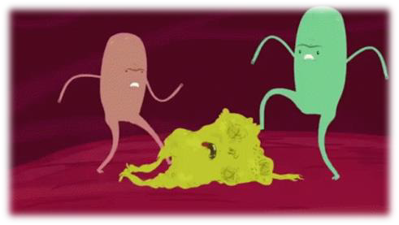
INFECCIONES TRANSMITIDAS POR TRANSFUSIÓN
CONTAMINACIÓN BACTERIANA
LOS COMPONENTES + COMUNES | ORIGEN | CONDUCTA
GLÓBULOS ROJOS PLAQUETAS | DONANTES: ➔ Sitio de venopunción , bacteriemia asintomática | Suspender la transfusión. Vigilancia y control de signos vitales. Solicitar hemocultivo e iniciar antibiótico de amplio espectro. Solicitar cultivo de las unidades Transfundida. Hemograma Coombs directo. Repetir Hemoclasificación. Hacer rastreo de la bolsa.

Slide 25

INFECCIONES TRANSMITIDAS POR TRANSFUSIÓN
➔ Desde 2010, NO se ha notificado un solo caso de ITT por VHB, VHC o HTLV.
➔ Desde 2018, se notificaron 5 casos de VIH y 2 casos de
malaria transmitidos por transfusión sanguinea.
➔ INS estableció determinar como paciente
multitransfundido a todo individuo que recibiera a lo largo del tiempo 6 o más hemocomponentes.
➔ Considerando la Resolución 901 de 1996, en el capítulo 12; La vigilancia del receptor comprende
Registro y análisis de complicaciones durante controles posteriores a los 3, 6 y 9 meses: para sífilis, hepatitis postransfusional, VIH y Chagas.

Slide 26
NOTIFICACIÓN DE SOSPECHA DE RAT ANTE EL INS
SEGÚN LA SEVERIDAD DE LA RAT
GRADO 1 (NO SEVERO) ➔ El receptor puede haber requerido intervención médica (por ejemplo tratamiento
sintomático) pero la falta de esta no conduciría a daño permanente o deterioro de su función.
GRADO 2 (SEVERO) ➔ El receptor requiere hospitalización o prolongación de la estancia hospitalaria directamente atribuible al evento transfusional; y/o El evento adverso desencadena discapacidad persistente o significativa o incapacidad; o El evento adverso requiere intervención médica o quirúrgica para excluir el daño permanente o el deterioro de una función corporal.
GRADO 3 (AMENAZA LA VIDA) ➔ El receptor requiere intervención mayor posterior a la transfusión (vasopresores, intubación, traslado a unidad de cuidados intensivos) para prevenir la muerte.
GRADO 4 (MUERTE) ➔ El paciente muere luego de presentar una reacción adversa transfusional.

Slide 27

NOTIFICACIÓN DE SOSPECHA DE RAT ANTE EL INS
SEGÚN LA IMPUTABILIDAD
Una vez la investigación de la RAT ha culminado, la evaluación de la FUERZA DE RELACIÓN CON LA TRANSFUSIÓN DEL EVENTO ADVERSO TRANSFUSIONAL determinará la categoría, a saber:
DEFINITIVO ➔ Cuando hay evidencia concluyente más allá de cualquier duda razonable respecto a que el
evento adverso puede ser atribuido a la transfusión.
PROBABLE ➔ Cuando la evidencia es clara en favor de atribuir el evento adverso a la transfusión. POSIBLE ➔ Cuando la evidencia es indeterminada para atribuir el evento adverso a la transfusión o a una causa alternativa.
IMPROBABLE (DUDOSO) ➔ Cuando la evidencia es clara en atribuir el evento adverso a causas distintas a la
transfusión.
EXCLUIDO➔ Cuando hay evidencia concluyente más allá de cualquier duda razonable respecto a que el
evento adverso es atribuible a otra causa distinta a la transfusión.

Slide 28
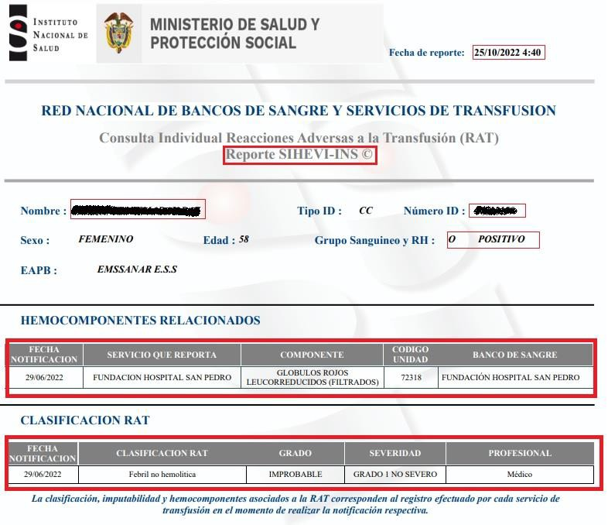

Slide 29


Slide 30
BIBLIOGRAFIA
MANUAL DE HEMOVIGILANCIA/INSTITUTO NACIONAL DE SALUD/BOGOTA-COLOMBIA, VERSIÓN 2023
GUIA DE RESPUESTA RAPITA A POSIBLE REACCION ADVERSA A TRANSFUSION/FUNDACION HOSPITAL SAN PEDRO
HEMOGUIA - ACOBASMET
http://www.bio-service.com.co/index_htm_files/HEMOVIGILANCIA.pdf
BOLETÍN DE SEGURIDAD TRANSFUSIONAL INS NÚMERO 06, JULIO DE 2019 - ISSN: 2462 –
9871, NOTIFICACIÓN Y REPORTE RAT SIHEVI-INS©

